Slide 1
语 文 园 地 四

Slide 2
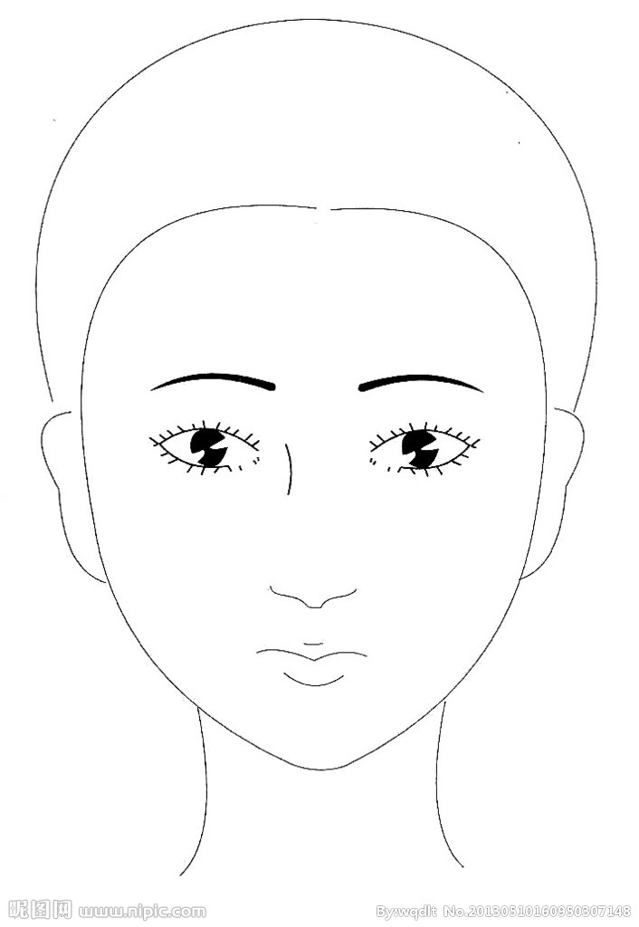
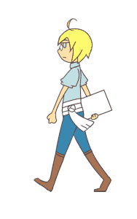
识字加油站
méi mɑo bí zi
眉 毛 鼻 子
zuǐ bɑ bó zi
嘴 巴 脖 子
shǒu bì dù zi
手 臂 肚 子
xiǎo tuǐ jiǎo jiān
小 腿 脚 尖

Slide 3

字词句运用
胆子 粽子 镜子
爸爸 妈妈 哥哥
故事 月亮 时候

Slide 4
书写提示
主： 笔顺
书：笔顺
门：笔顺
我：笔顺

Slide 5
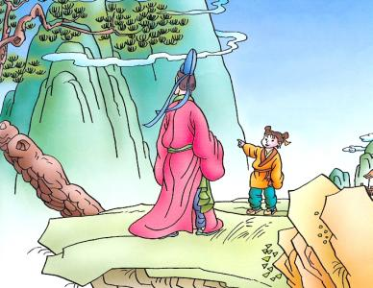
xún yǐn zhě bú yù
寻 隐 者 不 遇
sōnɡ xià wèn tónɡ zǐ ， yán shī cǎi yào qù 。
松 下 问 童 子 ， 言 师 采 药 去 。
zhǐ zài cǐ shān zhōnɡ ， yún shēn bù zhī chù
只 在 此 山 中 ， 云 深 不 知 处 。

Slide 6
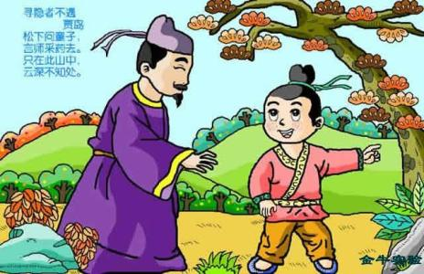

Slide 7
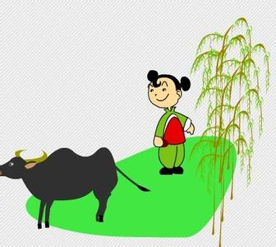
和大人一起读
niū niū ɡǎn niú – rào kǒu lìnɡ
妞 妞 赶 牛 – 绕 口 令
niū niū ɡǎn niú hé biān zǒu ，
妞 妞 赶 牛 河 边 走 ，
niú niú yào chī hé biān liǔ ，
牛 牛 要 吃 河 边 柳 ，
niū niū hù liǔ niǔ niú zǒu ，
妞 妞 护 柳 扭 牛 走 ，
niú niú niǔ tóu dǐnɡ niū niū ，
牛 牛 扭 头 顶 妞 妞 ，
niū niū niǔ bú ɡuò niú niú ，
妞 妞 扭 不 过 牛 牛 ，
dī tóu jiǎn shí tou ，
低 头 捡 石 头 ，
xià dé niú niú niǔ tóu zǒu 。
吓 得 牛 牛 扭 头 走 。

Slide 8

课外活动
你也来一则绕口令

